Slide 1
Huisvesting en Hygiëne
Les 5 – blok 2
Docent
kborgerink@aoc-oost.nl

Slide 2
Planning blok 2
Week- nummer | Les | Onderwerp | Lesstof
Week 44 | 1 | Bespreken toets blok 1. Doornemen verschillende bodembedekkers. | Kenniskiemboek Huisvesting van gezelschapsdieren: Hoofdstuk 2.6
Week 45 | 2 | Huisvestingsvormen en onderhoud konijn en cavia. Stappenplan maken voor reinigen verblijf. | Kenniskiemboek Huisvesting van gezelschapsdieren: Hoofdstuk 1.6, 2.5, 3.6 en 4.6.
Week 46 | 3 | Huisvestingsvormen en onderhoud muizen, ratten gerbils. Stappenplan maken voor reinigen verblijf. | Kenniskiemboek Huisvesting van gezelschapsdieren: Hoofdstuk 1.7, 2.6, 3.6 en 4.6.
Week 47 | 4 | Huisvestingsvormen en onderhoud hamsters, chinchilla’s, degoes. Stappenplan maken voor reinigen verblijf. | Kenniskiemboek Huisvesting van gezelschapsdieren: Hoofdstuk 1.7, 2.6, 3.6 en 4.6.
Week 48 | 5 | Preventie ziekteverspreiding en wetgeving hierover. Zoönosen konijnen en knaagdieren. | Kenniskiemboek Infectieziekten: Hoofdstuk 5.2, 5.3, 5.5, 5.6 en 5.7.
Week 49 | 6 | Welzijn, ethiek, en wetgeving m.b.t. huisvesting knaagdieren | Kenniskiemboek Dierenwelzijn en huisvesting: Casus → Verrijkt of prikkelarm en Diergericht ontwerpen.
Week 50 | 7 | Ruimte voor vragen, herhaling lesstof en bespreken toets | Kahoot
Week 51 | 8 | Toets | Zie bovenstaande voor lesstof

Slide 3
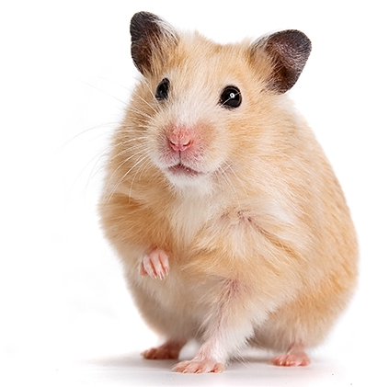
Wat gaan we vandaag bespreken?
Preventie ziekteverspreiding en wetgeving hierover. Zoönosen konijnen en knaagdieren.
Afmaken verrijking voor de hamsters

Slide 4
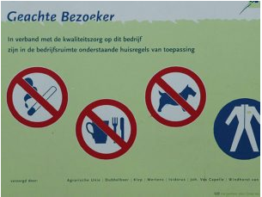
Preventie ziekteverspreiding
Ziekte, chronische stress, pijn en verwondingen bij dieren kun je vaak voorkomen.
Dit doe je door te letten op
Het geven van de juiste voeding
Huisvesting van het dier goed op orde hebben
Juiste werkindeling
en de hygiëne goed bewaakt.

Slide 5
Hygiënemaatregelen
Door dierruimtes schoon en opgeruimd te houden, voorkom je dat ziektekiemen zich kunnen ontwikkelen. Hierdoor krijg je ook minder last van ongedierte.
De werkindeling helpt ook bij het voorkomen van ziektes.
Verzorg eerst ‘schone’ dieren en daarna pas de vieze.
Verzorg eerst gezonde dieren en daarna pas de zieke
Verzorg eerst jonge dieren en daarna pas de oudere.
Het gebruiken van aparte materialen voor ieder dier helpt ook bij ziekteverspreiding.

Slide 6
Opvang van zieke dieren
Quarantaine ruimte
Voor dieren waarvan de gezondheid onbekend is.
Isolatie ruimte
Voor dieren waarvan gedacht wordt dat ze een besmettelijke ziekte hebben
Ziekenboeg
Voor dieren die geen besmettelijke ziekte hebben, maar wel ziek zijn.

Slide 7
Opdracht
Zoek uit welke zoönosen er zijn bij het konijn- en kaagdieren?
Anaplasmose = bacteriën
Overdraagbaar via teken
Chlamydia = bacteriën
Overdraagbaar via oogvocht, snot en uitwerpselen en stofdeeltjes
Ringworm = schimmels
Overdraagbaar door in contact te komen met de schimmel via huid of voorwerpen
Hantavirus
Overdraagbaar via urine, ontlasting en speeksel
Listeriose = bacterie
Besmette voedingswaren
Toxoplasmose = parasiet
Overdracht via het opeten van andere dieren

Slide 8
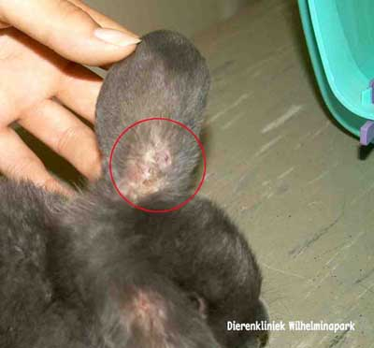
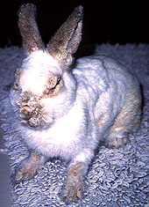
Schurftmijt
Meest voorkomende parasitaire ziekte bij konijnen en cavia’s.
Bij konijn begint het meestal op de kop, waarna het zich verspreidt over het lichaam.
Bij cavia’s begint het meestal op de achterhand.
De mijt kun je niet met het blote oog zien.
Hij boort gangen in de opperhuis en veroorzaakt jeuk.
Hierdoor gaat het dier krabben en krijg het last van haaruitval, kale plekken en open wonden.
Behandeling
Dier direct apart zetten, want het is besmettelijk.
Behandeling kan een bad met een anti-schurftmiddel of enten met Ivomec.

Slide 9
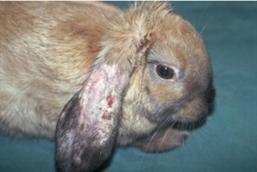
Schimmel
Schimmel bij knaagdieren wordt veroorzaakt door de ringworm
Verschijnselen zijn kale plekken en schilfertjes voornamelijk op kop en poten.
Behandeling
Zonder behandeling verspreidt de ziekte zich over het hele lichaam
Wassen met een schimmeldodende shampoo
Ringworm is een zoönose
Draag dus beschermede kleding!

Slide 10
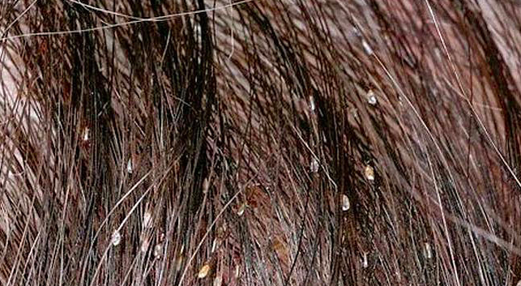
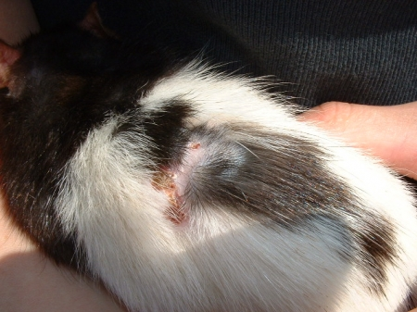
Cavialuis of Stofluis
Cavialuis komt voornamelijk op de rug en de achterhand van de cavia voor.
Luizen kun je met het blote oog zien
Als je de beharing terug strijkt, zie je de luizen op de huid lopen
Behandeling
Je kunt hem behandelen met Finiluis
Cavialuis is géén zoönose
Is niet overdraagbaar op andere diersoorten of de mens

Slide 11
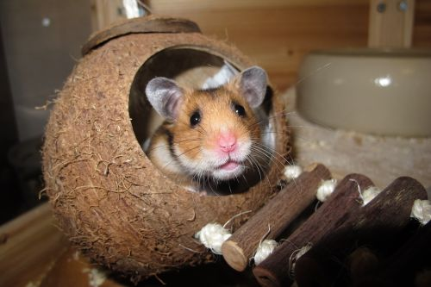
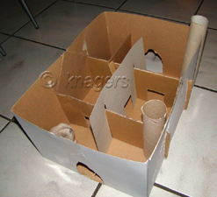
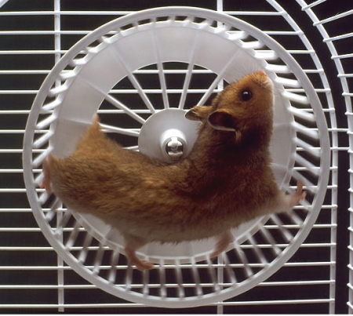
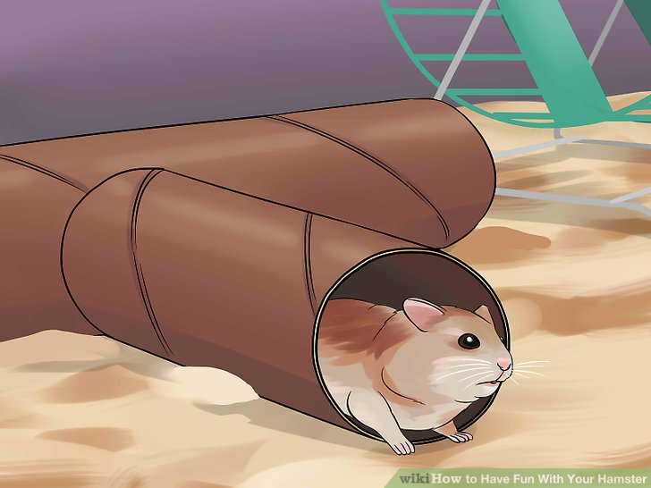
Afmaken verrijking voor de hamsters
De rest van deze les hebben jullie de tijd om verrijking te maken voor de hamsters hier op school.
Wees creatief en probeer de materialen te gebruiken die je hier op school kan vinden.
Let op, het moet dit uur af zijn, dus zorg dat je snel een plan maakt en dit uitvoert.

